Slide 1

4K

Slide 2
Resumen avances de proyecto
Documento guía del proyecto
Requerimientos
Pruebas en github
Relaciones
Base de datos (tablas)
Primeros commit
Selección de vistas a utilizar de adminlte
Creación de login y configuración de roles y encriptamiento
Creación de vista ventas con formularios y funciones (aun no finalizada por las conexiones a las demás vistas, base de datos y otras funciones)
Creación de vista Compras con formularios y funciones (aun no finalizada por las conexiones a las demás vistas y base de datos)

Slide 3
Resumen avances de proyecto
Documento guía del proyecto

Slide 4
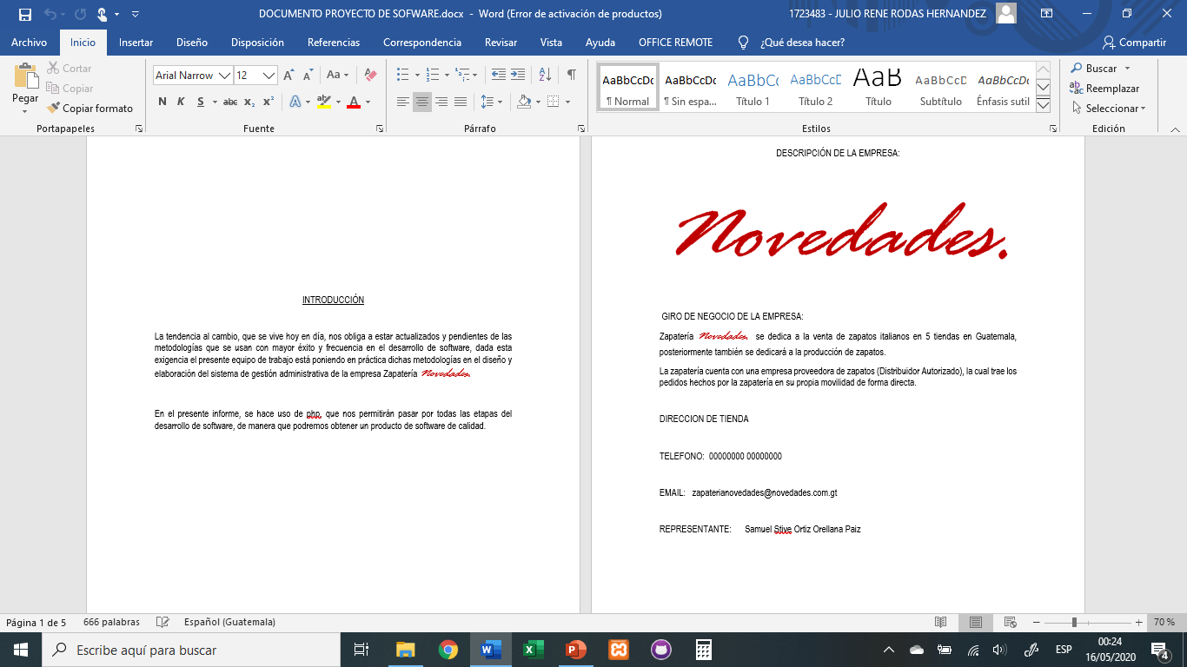

Slide 5
Estructura y contenido
Definiciones y especificación requerimientos
Arquitectura del sistema (descripción jerarquía, diagrama de módulos)
Funcionalidades y soporte.

Slide 6
Resumen avances de proyecto
Requerimientos

Slide 7
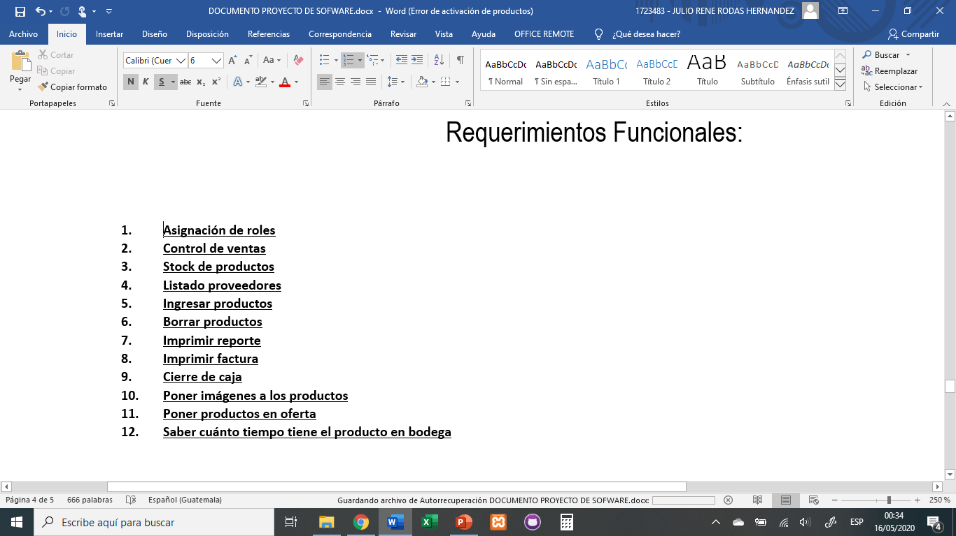

Slide 8
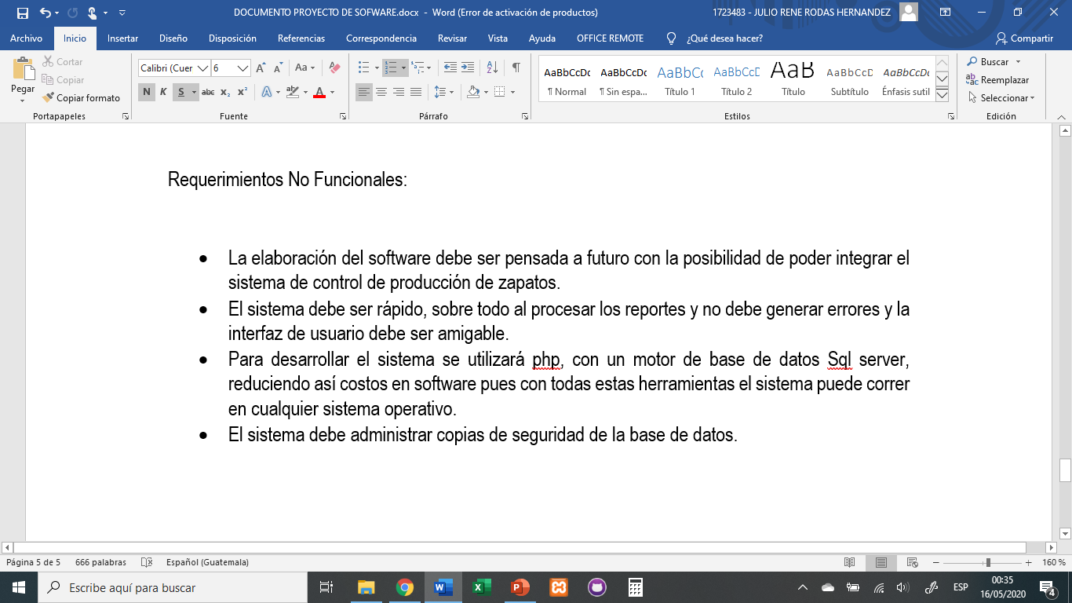

Slide 9
Resumen avances de proyecto
Pruebas en GitHub

Slide 10
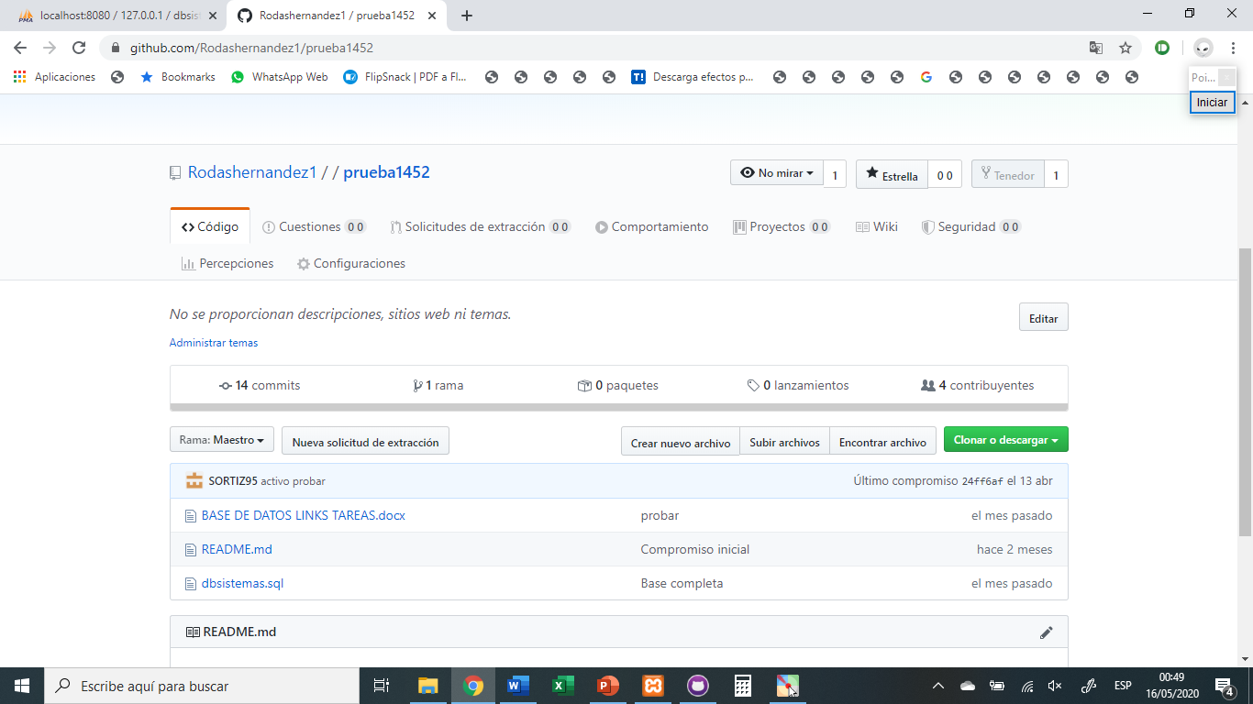

Slide 11
Resumen avances de proyecto
Relaciones

Slide 12
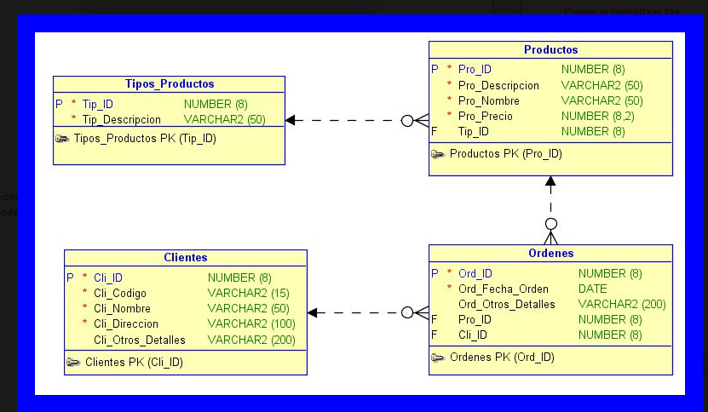

Slide 13
Resumen avances de proyecto
Base de datos (tablas)

Slide 14
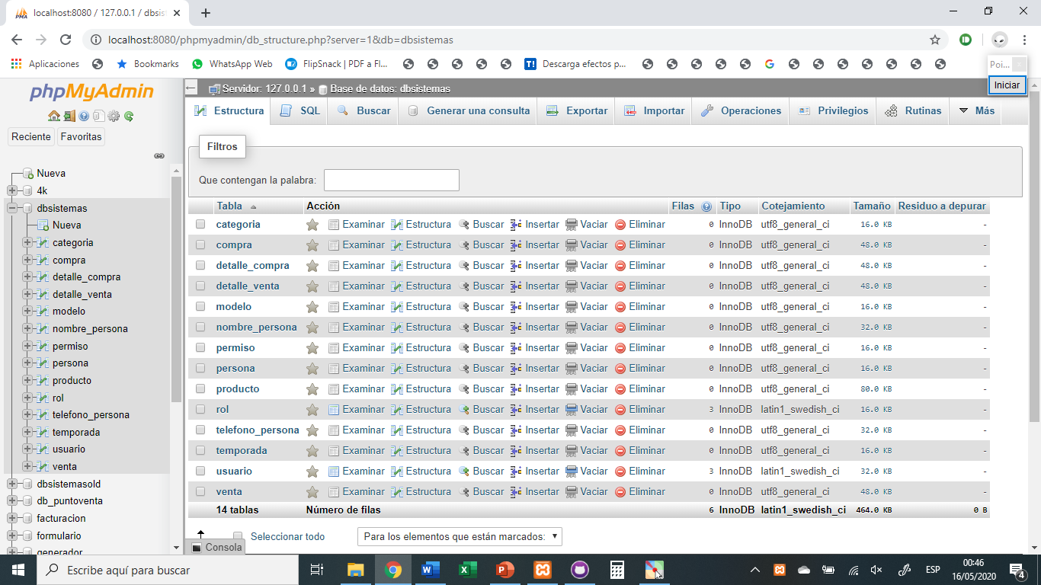

Slide 15
Resumen avances de proyecto
Primeros commit de lo anterior

Slide 16
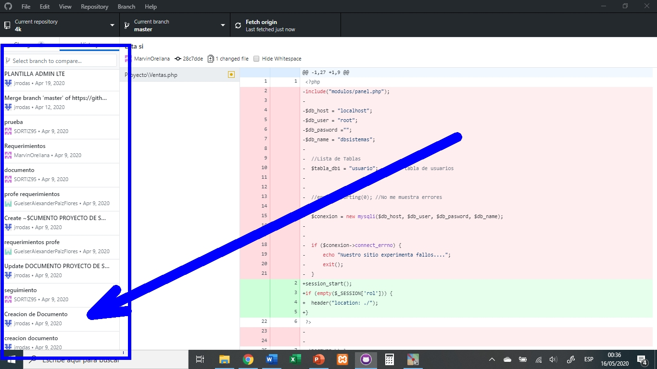

Slide 17
Resumen avances de proyecto
Selección de vistas a utilizar de adminlte

Slide 18
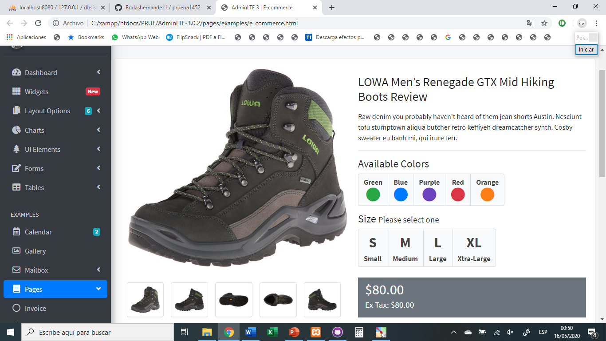

Slide 19
Resumen avances de proyecto
Creación de login y configuración de roles y encriptamiento

Slide 20
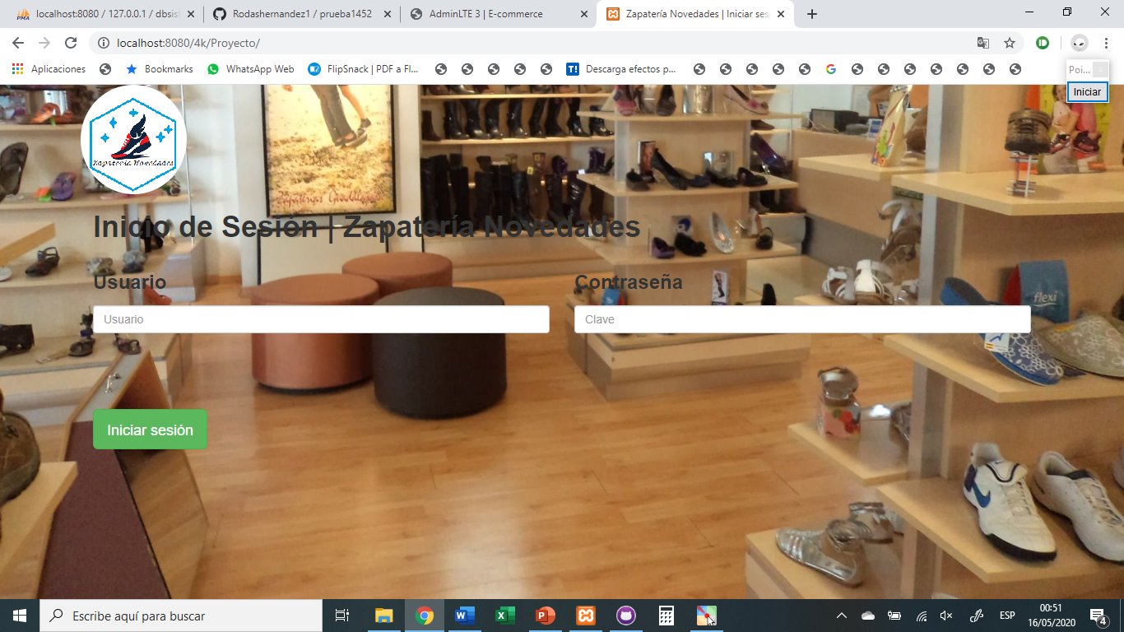

Slide 21
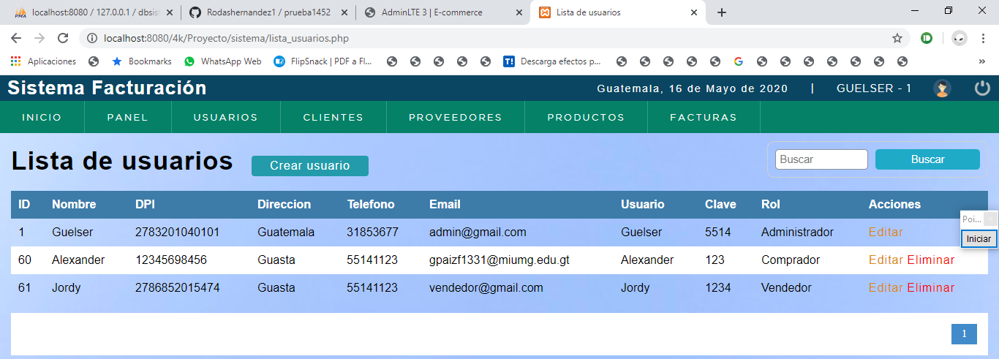

Slide 22
Resumen avances de proyecto
Creación de vista ventas con formularios y funciones (aun no finalizada por las conexiones a las demás vistas, base de datos y otras funciones)

Slide 23
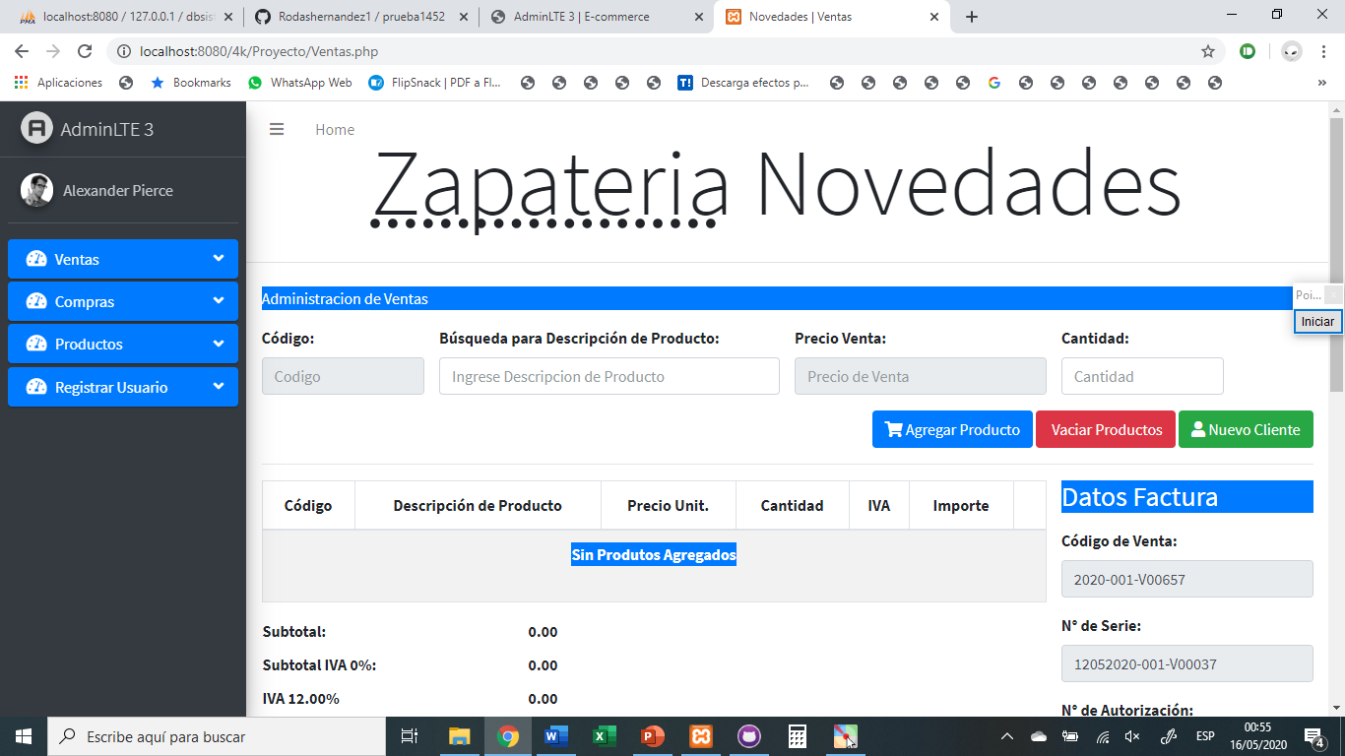

Slide 24
Resumen avances de proyecto
Creación de vista Compras con formularios y funciones (aun no finalizada por las conexiones a las demás vistas y base de datos)

Slide 25
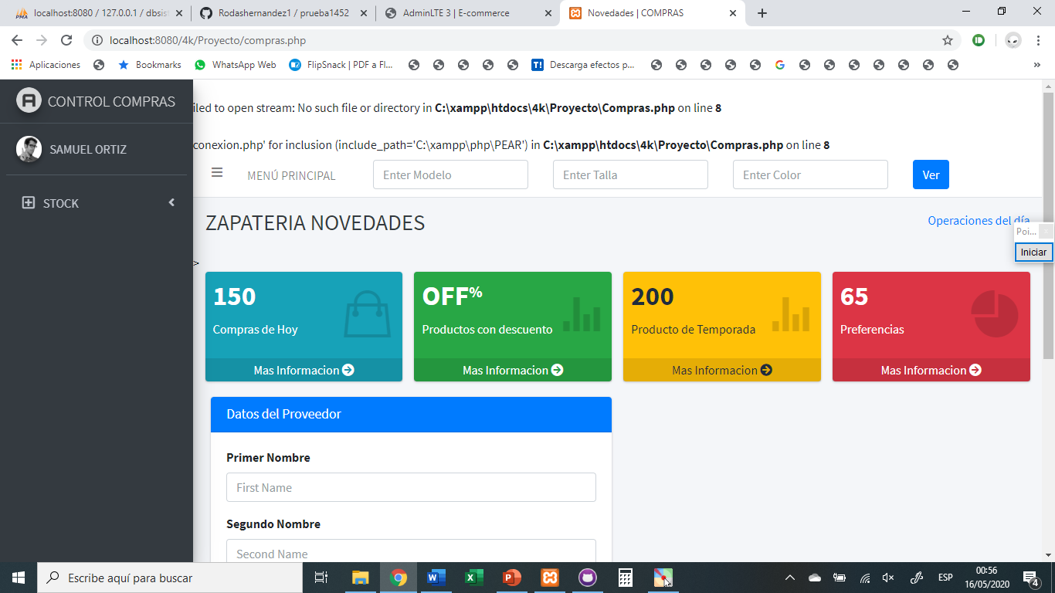

Slide 26
Rubrica
Acción A Realizar | Responable | Cumplimiento | Cumplimiento Meta En Tiempo Establecido | Trabajo En Equipo
Documento guía del proyecto | Julio Rodas, Samuel Ortiz, Marvin Orellana, Guelser Flores | 100% | 100% | 100%
Requerimientos | Julio Rodas, Samuel Ortiz, Marvin Orellana, Guelser Flores | 100% | 100% | 100%
Pruebas en github | Julio Rodas, Samuel Ortiz, Marvin Orellana, Guelser Flores | 100% | 100% | 100%
Relaciones | Samuel Ortiz, Marvin Orellana | 100% | 100% | 100%
Base de datos (tablas) | Julio Rodas, Samuel Ortiz, Marvin Orellana, Guelser Flores | 80% | 80% | 100%
Primeros commit | Julio Rodas | 100% | 100% | 100%
Primeros commit | Samuel Ortiz | 100% | 90% | 100%
Primeros commit | Marvin Orellana | 100% | 80% | 100%
Primeros commit | Guelser Flores | 100% | 100% | 75%
Selección de vistas a utilizar de adminlte | Julio Rodas, Samuel Ortiz, Marvin Orellana, Guelser Flores | 100% | 80% | 90%
Creación de login y configuración de roles y encriptamiento | Guelser Flores | 80% | 100% | 75%
Creación de vista ventas con formularios y funciones (aun no finalizada por las conexiones a las demás vistas, base de datos y otras funciones) | Julio Rodas, Marvin Orellana, | 50% | 75% | 100%
Creación de vista Compras con formularios y funciones (aun no finalizada por las conexiones a las demás vistas y base de datos) | Samuel Ortiz | 50% | 75% | 100%

Slide 27
to be continue…
4K

